Slide 2
Kerangka kerja untuk memahami interaksi
Kerangka kerja pada dasarnya adalah sebuah struktur yang digunakan untuk mengonseptualisasikan suatu sistem. Dalam hal ini kerangka kerja yang akan dipelajari adalah kerangka kerja yang dapat digunakan untuk memahami cara manusia berinteraksi dengan computer. Dalam kerangka kerja ni kita dapat menyusun proses perancangan dan membantu membantu perancang untuk mengidentiifikasikan bagian rancangan yang bermasalah

Slide 3
Siklus tindakan eksekusi/evaluasi
Konseo yang dering dikenal dengan siklus tindakan eksekusi/evaluasi (STEE), menurut Donald Norman. Menurutnya tindakan mempunyai 4 bagian dasar yaitu :
Gol : kejadian yang diinginkan oleh pengguna
Eksekusi : melakukan eksekusi atas suatu tindakan dalam dunia nyata
Dunia nyata : tempat dimana pengguna dapat mengeksekusi suatu tindakan dengan memanipulasi suatu objek
Evaluasi : pengguna melakukan validasi atas suatu tindakan dan membandingkan hasil yang diperoleh dengan gol yang telah ditetapkan sebelumnya

Slide 4
Conseptual Model
Pertama-tama perlu memikirkan bagaimana sistem ditampilkan ke pengguna (bagaimana pemahaman mereka terhadapnya)
Model konseptual adalah:
“Deskripsi tingkat tinggi mengenai bagaimana suatu sistem diorganisasikan dan bekerja.”
(Johnson dan Henderson, 2002, hal. 26)

Slide 5
Konseptual Model Berdasarkan Aktivitas
Menginstruksikan (Instructing)
Memberikan perintah menggunakan papan kunci dan function key, dan menentukan pilihan melalui menu
Berbicara (Conversing)
Berinteraksi dengan sistem sebagaimana melakukan percakapan
Memanipulasi (Manipulating)
Berinteraksi dengan objek dalam suatu ruang virtual atau fisik dengan cara memanipulasi objek tersebut
Mengeksplorasi (Exploring)
Bergerak melalui lingkungan virtual atau ruang fisik

Slide 6
Menginstruksikan (Instructing)
Di mana pengguna menginstruksikan sebuah sistem dengan mengatakan apa yang harus dilakukan
Contohnya, beritahu waktu, cetak sebuah file, cari sebuah foto
Jenis interaksi yang sangat umum digunakan pada banyak perangkat dan sistem
Manfaat utama dari menginstruksikan adalah mendukung interaksi yang cepat dan efisien
Bagus untuk jenis aksi berulang yang dilakukan pada banyak objek

Slide 7
Berbicara (Conversing)
Seperti melakukan percakapan dengan orang lain
Berbeda dengan jenis instructing, conversing lebih ke komunikasi dua arah, dengan sistem bertindak sebagai rekan ketimbang mesin yang mematuhi perintah
Beragam dari sistem menu-driven dengan pengenal suara sederhana, sampai dialog bahasa natural yang lebih kompleks
Contohnya termasuk mesin pencari, sistem pemberi nasihat dan sistem bantuan

Slide 8
Memanipulasi (Manipulating)
Memanfaatkan pengetahuan pengguna tentang bagaimana mereka bergerak dan memanipulasi dalam dunia fisik
Objek virtual dapat dimanipulasi dengan menggerakkan, memilih, membuka, dan menutup mereka
Objek fisik bertanda (contohnya, batu bata, batu block) yang dimanipulasi pada dunia fisik (misalnya, diletakkan pada sebuah permukaan) dapat menyebabkan kejadian fisik dan digital lainnya.

Slide 9
Mengeksplorasi (Exploring)
Melibatkan pengguna yang bergerak melalui lingkungan virtual atau fisik
Contohnya termasuk:
Dunia virtual desktop 3D, di mana pengguna menjelajah dengan tetikus ke bagian-bagian yang berbeda untuk bersosialisasi (misalnya, Second Life)
CAVE, di mana pengguna melakukan navigasi dengan menggerakkan seluruh badan, tangan, dan kepala
Dunia yang awas terhadap lingkungan fisik, dilengkapi dengan sensor yang menyajikan informasi digital pada pengguna, pada waktu dan tempat yang sesuai

Slide 10
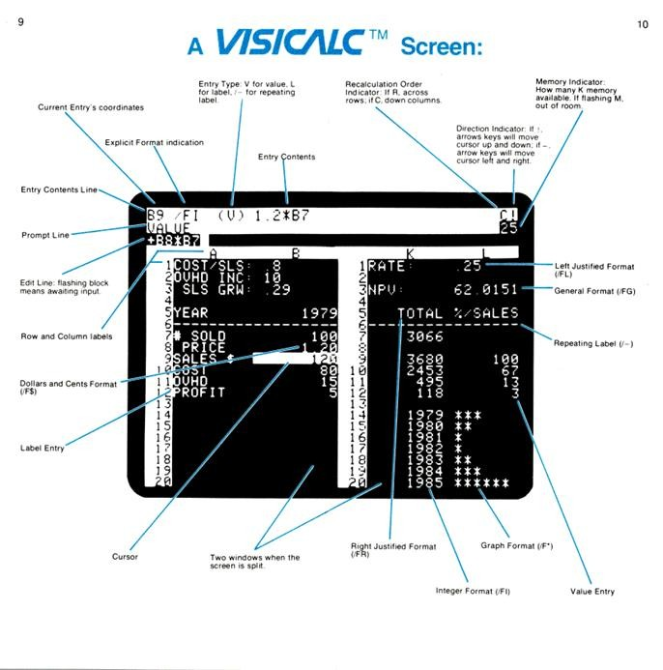
Model Konseptual Klasik: Spreadsheet
Serupa dengan ledger sheet (buku catatan finansial)
Interaktif dan komputasional
Mudah dimengerti
Meningkatkan kemampuan akuntan dan pengguna lainnya

Slide 11
Antarmuka Metaforik
Antarmuka Metaforik bergantung kepada hubungan intuitif yang dibuat pengguna pada saat mereka melihat symbol visual dari suatu komponen antarmuka dengan fungsinya. Metafor dalam konteks antarmuka dan perancangan interaksi berarti metaphor visual : gambar yang digunakan untuk menyajikan suatu maksud atau atribut tertentu dari sebuah benda.

Slide 12
Paradigma Interaksi
Terdapat 3 paradigm dominan dalam perancangan konseptual dan visual suatu antarmuka : Berpusat-Pada-Implementasi (BPI) , metaforik , dan idiomatic. Antarmuka BPI didasarkan pada “pemahaman” tentang cara bekerja nya suatu benda. Antarmuka meteforik didasarkan pada intuisi tentang cara bekerjanya suatu benda. Antarmuka idiomatic didasarkan pada “pembelajaran” tentang cara bekerja nya suatu benda. Berbagai perancangan perangkat keras menggunakan yang diatas tetapi yang sering digunakan paradigm metaforik.

